Slide 1
Drie jaar geen druppel regen
eist zijn tol

Slide 2
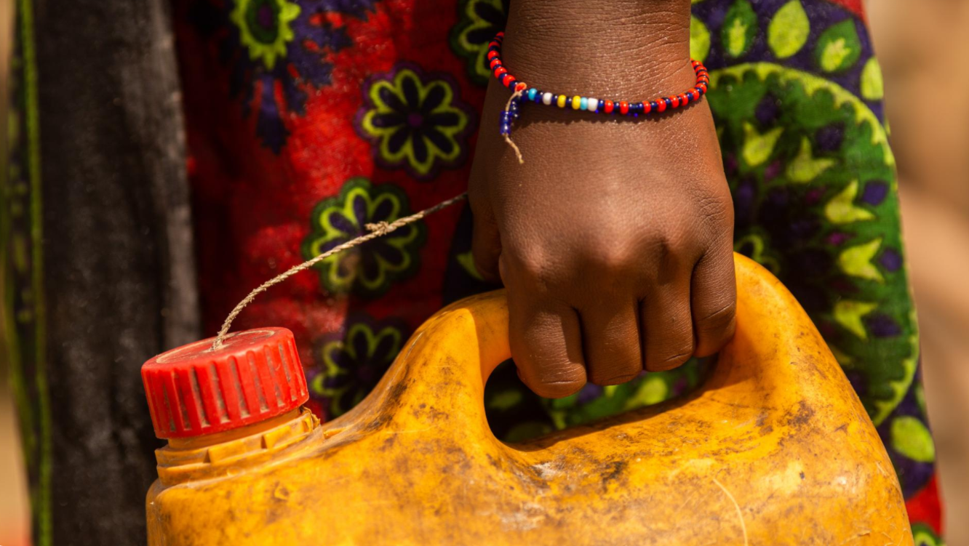
Meer dan 13 miljoen mensen hebben honger. Elke 48 seconden gaat er een mensenleven verloren vanwege het gebrek aan voedsel.

Slide 3
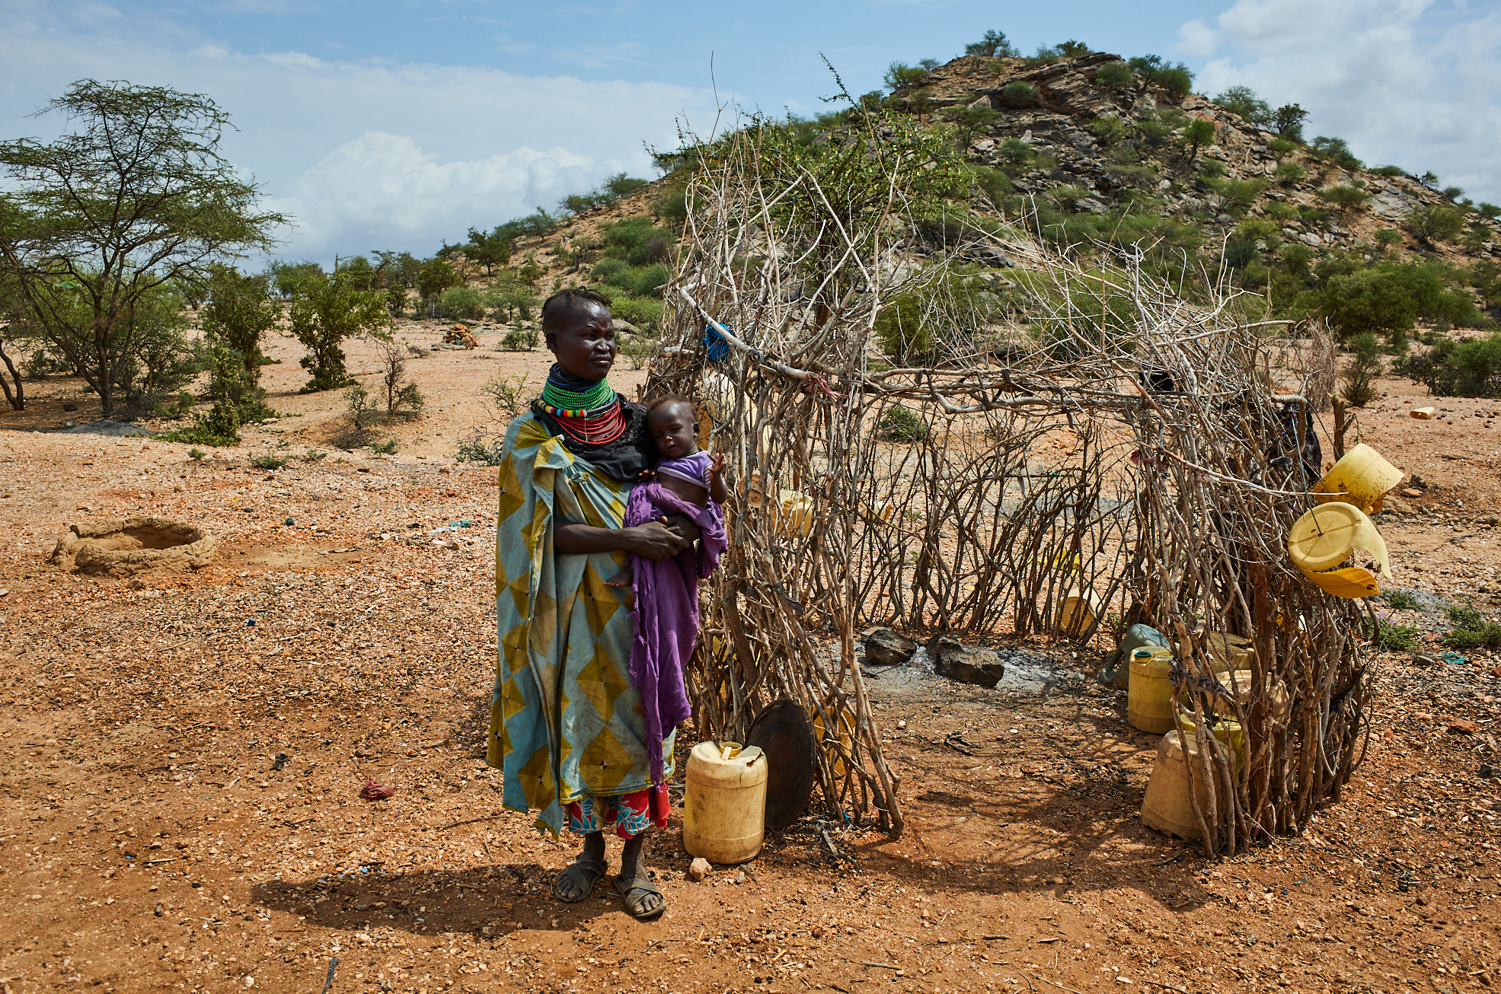
Nomade moeder Elin heeft acht monden om te voeden en maar twee kilo meel per week.
Help jij vrouwen als Elin hun gezin eten te geven?

Slide 4
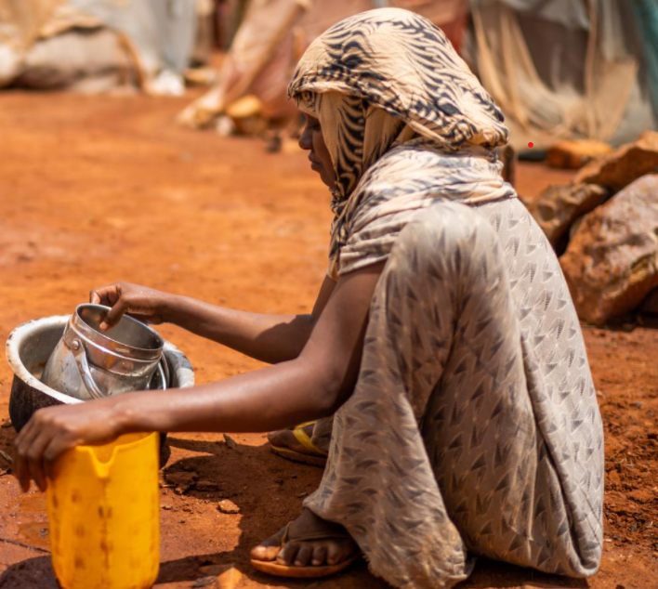
Geef voor
noodhulp in de Hoorn van Afrika
NL32 ABNA 0501 0303 01
t.n.v. Tearfund
onder vermelding van
Noodhulp Hoorn van Afrika
Op het gebied van noodhulp werkt Tearfund
samen met de Dutch Relief Alliance (DRA),
een samenwerkingsverband van Nederlandse hulporganisaties.

